Slide 1
CADENA HOTELERA
Jason Paul Anturi
Albert Antonio Muñoz Vargas

Slide 2
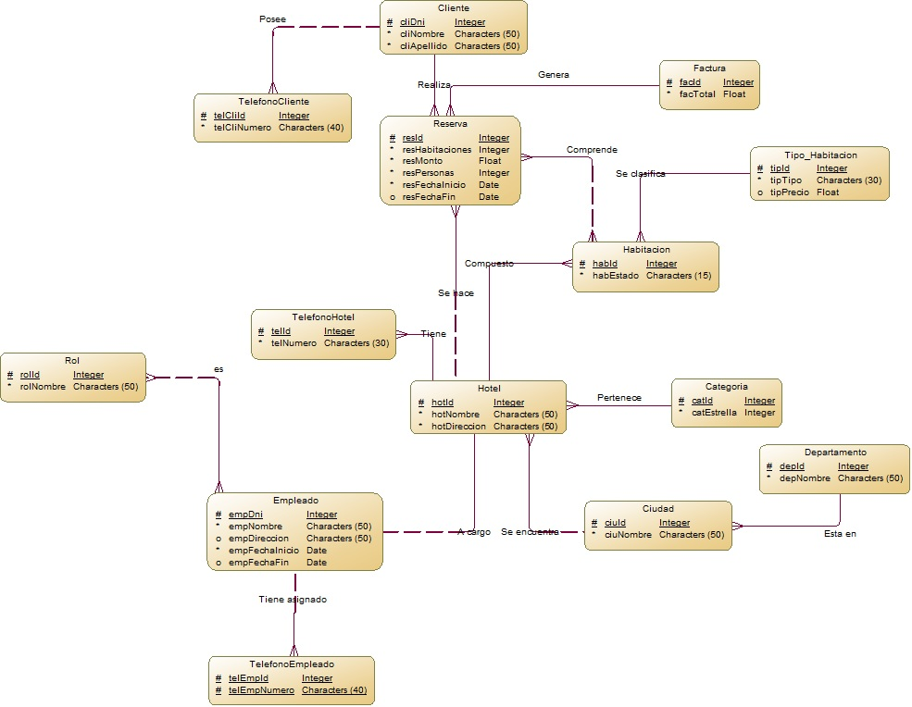
Modelo Entidad Relación Anterior

Slide 3
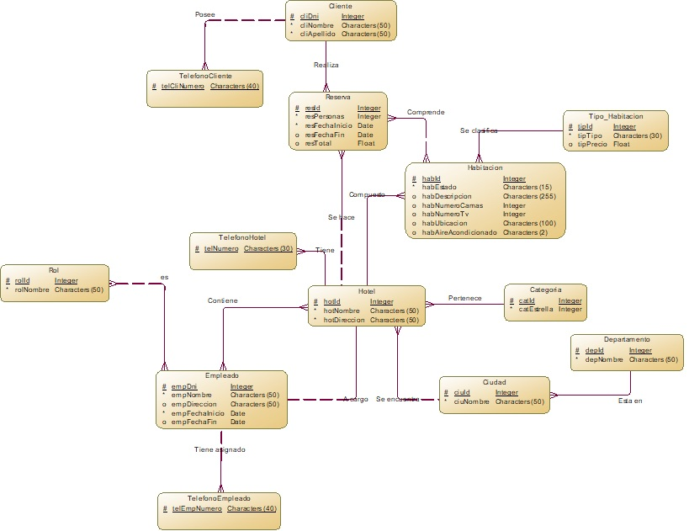
Modelo Entidad/Relación

Slide 4
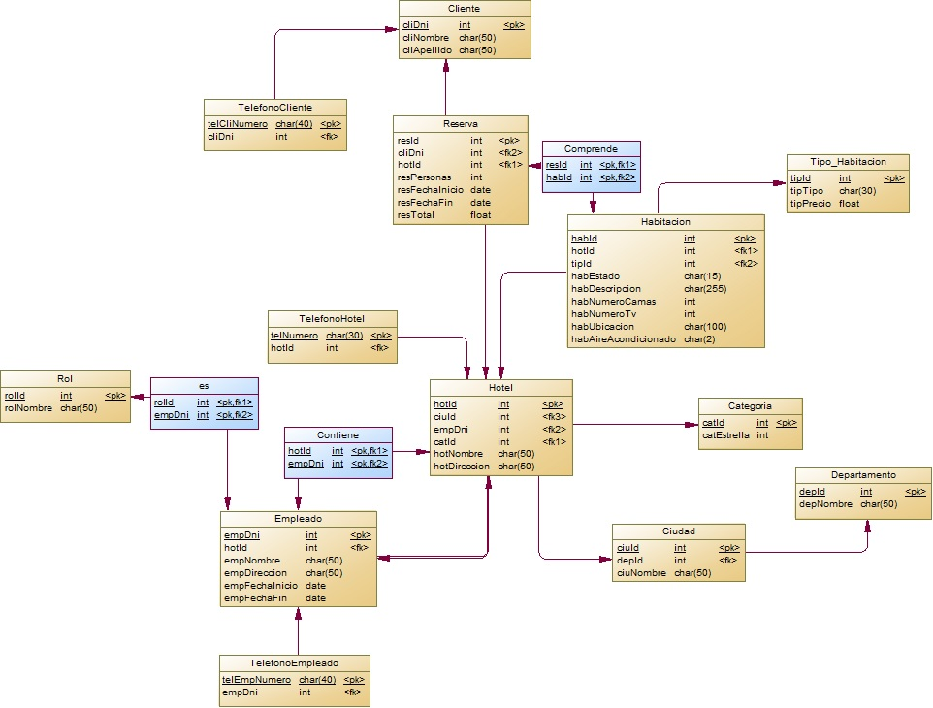
Modelo Relacional

Slide 5
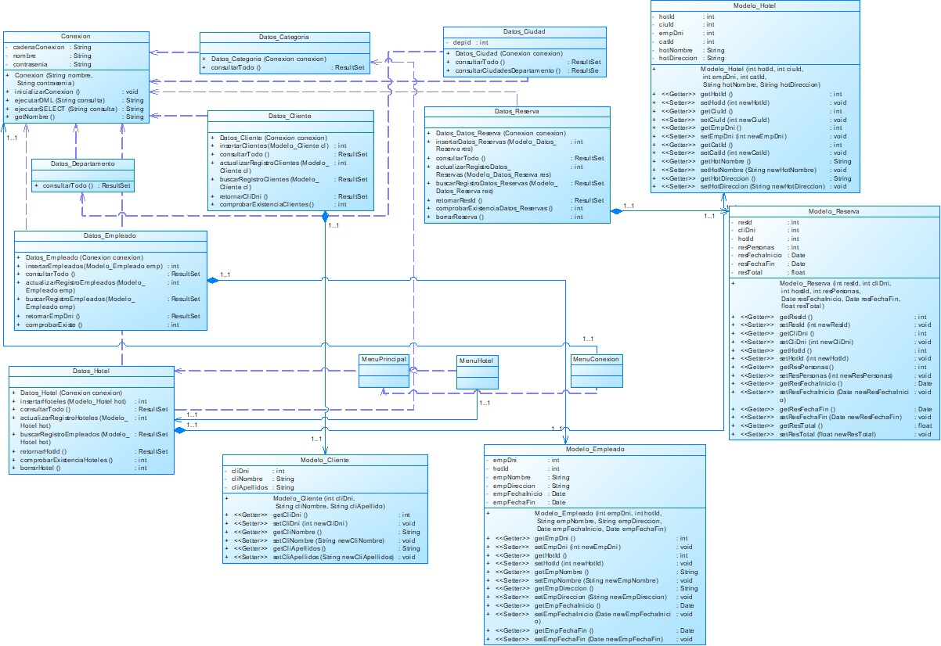
Diagrama de Clases

Slide 6
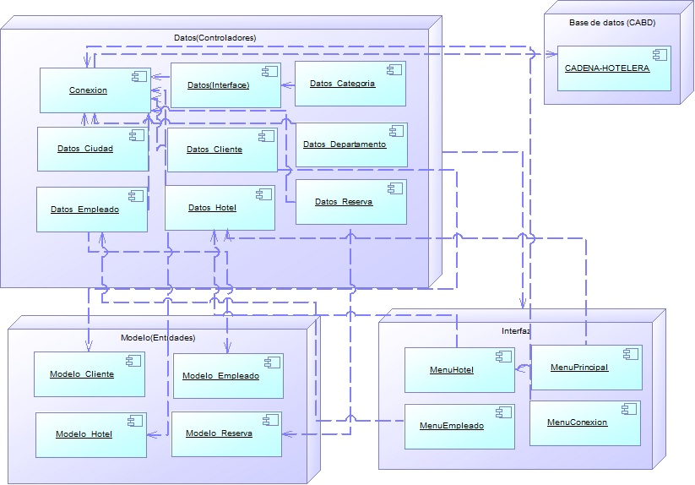
Diagrama de Componentes

Slide 7
¡Muchas Gracias!

